Slide 1
Предыдущий раздел: Динамика 1 : Количество движения системы материальных точек. Теорема об изменении количеств движения системы материальных точек. Момент кол. Движения и его изменение. Практика
Динамика 2 (раздел 2)
§ 3. Моменты инерции
Положение центра масс механической системы характеризует распределение масс системы не полностью. Это видно на примере:
Раздвигая и сдвигая шары центробежного регулятора на одинаковое расстояние от оси ОZ, мы не меняем положение центра масс системы, в то время как угловая скорость вращения регулятора будет меняться в связи с изменением распределения масс системы.
О
Поэтому вводится еще одна характеристика распределения масс механической системы – Момент инерции.
Выражаю глубокую признательность Галине Алексеевне Симоненко, старшему преподавателю ТПУ, за разрешение использовать её презентации в учебном процессе. Козлов В.Н.
Файл Лекц 3.2_Динамика 2_продолж_16.09.24 (раздел 2)

Slide 2
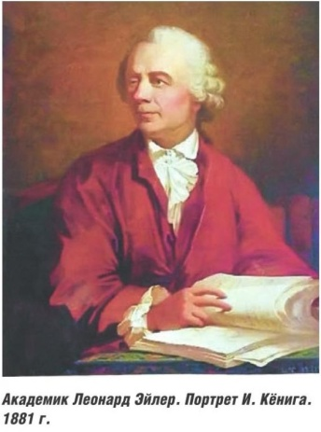
Леонард Эйлер - Швейцарский, немецкий
и российский
математик и механик
15 апреля 1707 г --
7 сентября 1783 г. (76 лет).
Понятие о моменте инерции было введено Христианом Гюйгенсом (1629-1695). Сам термин позже предложил ввести в механику отечественный ученый Л. Эйлер
в середине XVIII века, и с тех пор широко используется при решении многих задач динамики твердого тела.
Значение момента инерции необходимо знать на практике при расчете различных вращающихся узлов и систем (маховиков, турбин, роторов электродвигателей, гироскопов). Момент инерции входит в уравнения движения тела корабля, самолета, снаряда, и т.п.). Его определяют, когда хотят узнать параметры вращательного движения летательного аппарата вокруг центра масс при действии внешнего возмущения (порыва ветра и т.п.).
Момент инерции является мерой инертности тела при вращательном движении тела и является аналогом массы при поступательном движении. Чем больше момент инерции тела, тем труднее изменить угловую скорость вращающегося тела.
Момент инерции имеет смысл только при заданном положении оси вращения. Бессмысленно говорить просто о “моменте инерции”. Он зависит:
1) от положения оси вращения;
2) от распределения массы тела относительно оси вращения, т.е. от формы тела и его размеров.

Slide 3
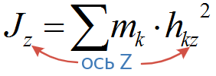
3.1. Моменты инерции точки и системы материальных точек
относительно центра и оси
Моментом инерции материальной точки отно-
сительно центра и оси называется скалярная величина, равная произведению массы точки на
квадрат её расстояния до этой точки или оси,
z
М_{k}
Момент инерции системы, состоящей из n мате-риальных точек относительно центра (например, О), называется полярным моментом инерции и он равен сумме моментов инерции точек относительно этого центра.
О
М
Моментом инерции системы материальных точек относительно какой-либо оси (например, Z) (осевой момент инерции) называется сумма моментов инерции точек, относительно этой оси.

Slide 4
3.2. Моменты инерции системы относительно осей координат
Рассмотрим систему, состоящую из n матери-альных точек. Выделим k-ую точку, запишем для нее полярный момент инерции относительно центра О.
Спроецируем точку на оси декартовой системы координат, тогда полярный момент инерции точки запишем:
О
Учитывая, что
получим моменты инерции относительно осей координат

Slide 5
Между полярным моментом инерции J_{O} и осевыми моментами инерции (J_{Z}; J_{Y} ; J_{X} ) существует такая зависимость:
В случае сплошного тела при непрерывном распределении массы суммы в равенствах переходят в интегралы и для полярного момента инерции имеем:
При расчетах часто пользуются понятием радиуса инерции относительно центра или оси: это расстояние от оси до точки, в которой надо сосредоточить массу всей системы (М), чтобы момент инерции этой точки относительно оси был равен моменту инерции системы относительно этой же оси:
В справочниках по моментам инерции приводят таблицы значений радиусов инерции различных тел простых и сложных форм относительно центральных осей.
Моменты инерции относительно осей и центра имеют одинаковые размерности:

Slide 6
3.3. Центробежные моменты инерции
Кроме осевых и полярных моментов инерции часто вводят три центробежных моментов инерции:
Центробежные моменты инерции иногда называют произведениями инерций
(1)
Из (1) видно, что центробежные моменты инерции симметричны относительно своих осей (2):
(2)
Полярные и осевые моменты инерции – величины положительные. Центробежные моменты инерции, содержащие произведения координат, могут быть как положительными,
так и отрицательными.
Кроме того, они зависят от выбора начала координат.

Slide 7
3.4. Главные и главные центральные оси инерции
При движении системы материальных точек её моменты инерции изменяются, причём осевые и полярный моменты инерции всегда положительные, а центробежные моменты инерции могут принимать любой знак и даже обращаться в ноль.
Может оказаться так, что оба центробежных момента, содержащих индекс одной оси, равны нулю. Тогда эта ось называется главной осью инерции. Например, если J_{xy} = J_{xz} = 0, то ось ОХ - главная ось инерции.
Если главная ось инерции проходит через центр масс, то она называется главной центральной осью инерции.
Может оказаться и так, что все три оси системы координат будут главными осями инерции, тогда моменты инерции относительно этих осей называются главными моментами инерции.
Если же начало этой системы координат совпадает с центром масс, то все три её оси являются главными центральными осями инерции, а моменты инерции относительно осей такой системы координат называются главными центральными моментами инерции.

Slide 8
3.5. Моменты инерции тела относительно параллельных осей
(теорема Гюйгенса - Штейнера)
Теорема: Момент инерции тела относительно
любой оси параллельной центральной
равен моменту инерции относительно
центральной оси, сложенному с произведением
массы тела на квадрат расстояния между осями
С
О
Относительно оси Z
(1)
Относительно центральной оси Zс
(2)
Запишем координаты точки:
Подставим эти выражения в формулу (1)
Ч.Т.Д.

Slide 9
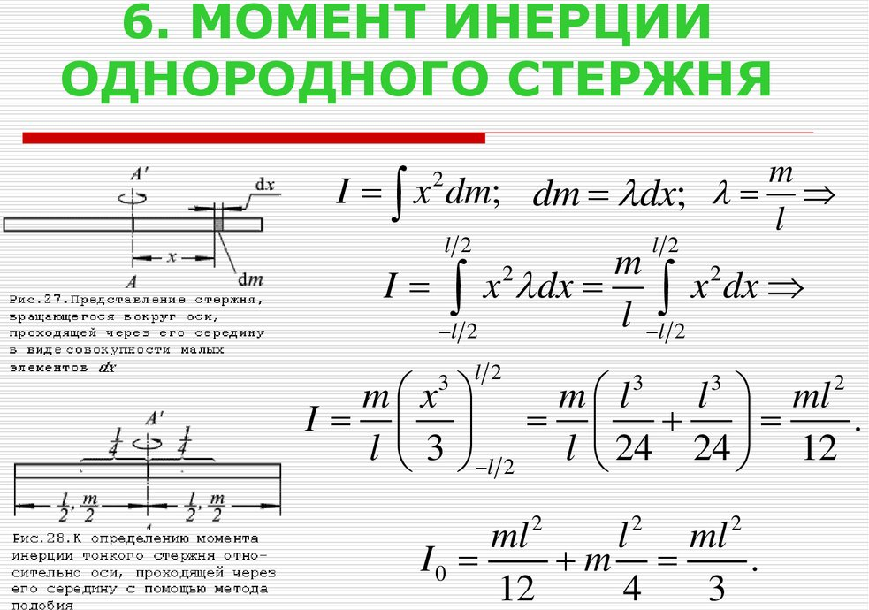

Slide 10
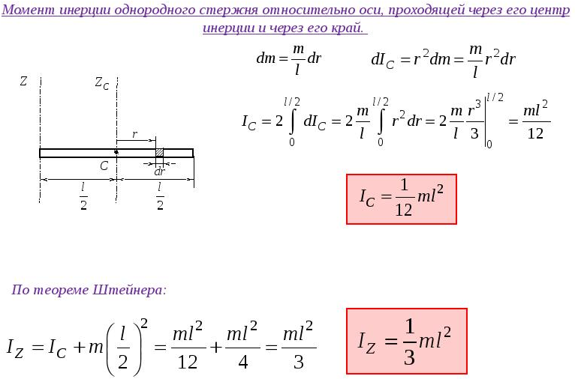

Slide 11
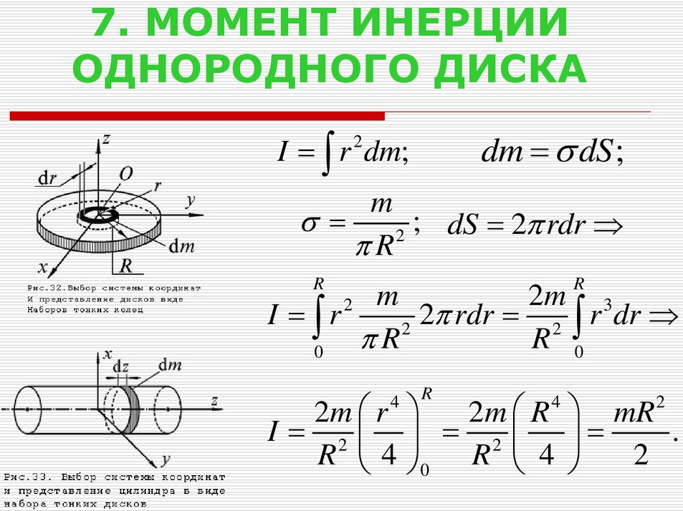

Slide 12
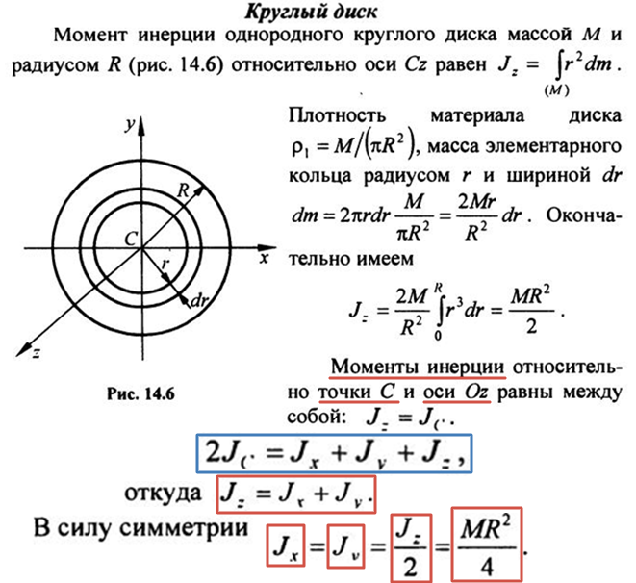

Slide 13
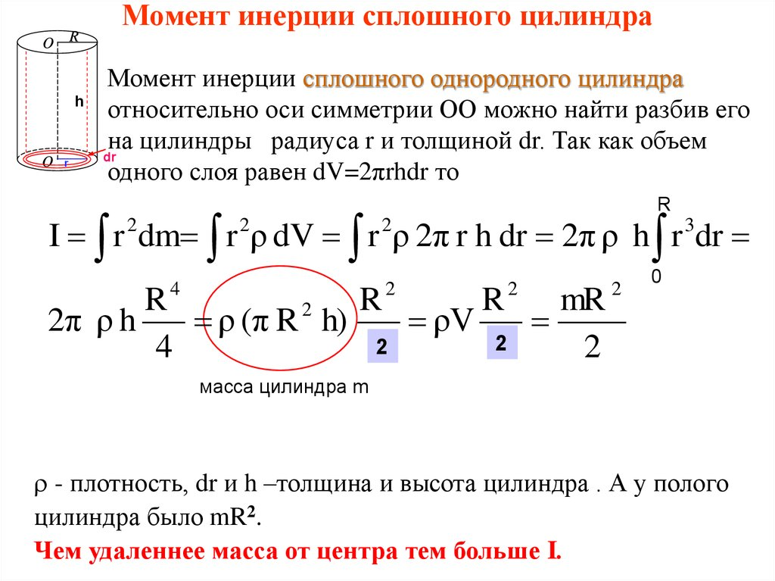

Slide 14
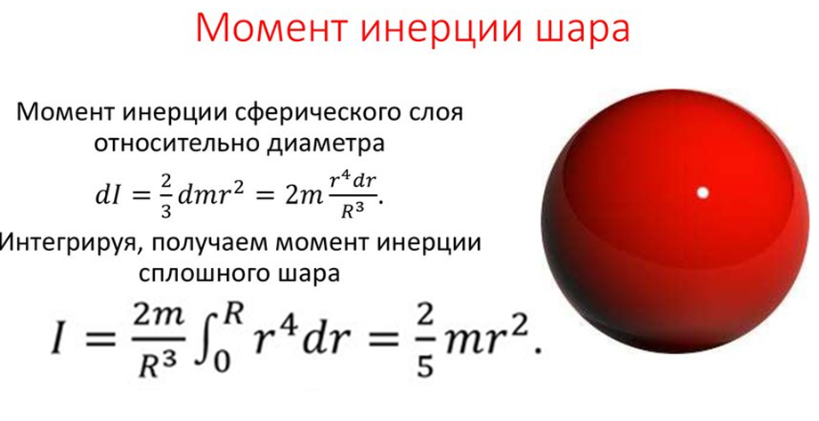

Slide 15
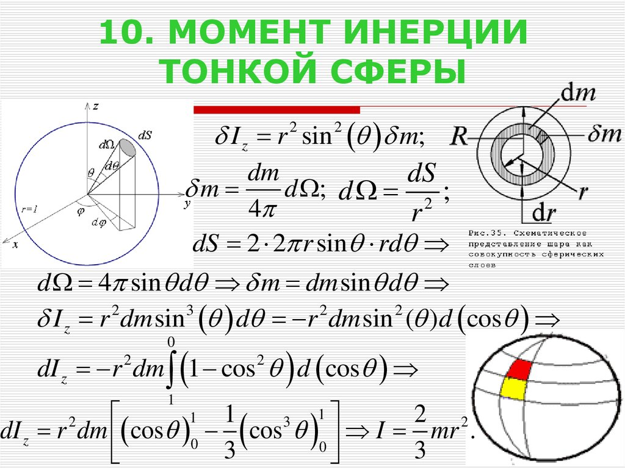

Slide 16
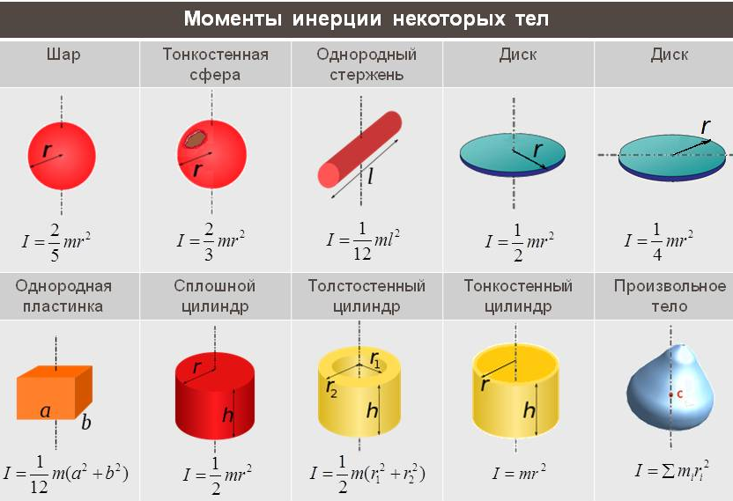

Slide 17
Центральные моменты инерции некоторых тел
Тело | Схема | Моменты инерции
Тонкий прямолинейный стержень
Тонкое кольцо (материальная окружность)
x_{с}
x
C
l
z
C
y
R
x_{с}

Slide 18
Диск, цилиндр
Шар
z
y
C
R
x_{с}
z_{с}
C
y_{с}
x_{с}

Slide 19
Пример 1
O
1
Дано: m₁=0,75m,
m₂=2m,
1-тонкий однородный
стержень,
2 - однородный диск.
Z
l=2R
R
Определить момент инерции маятника относительно оси OZ.
2
x

Slide 20
Пример 2
Определить моменты инерции тонкой пластины
относительно центральных осей , если моменты инерции
С
где m – масса пластины, a и b –ее размеры.
О
Решение
Оси обеих систем координат параллельны между собой, причем тема координат
является центральной.
Поэтому для вычисления моментов инерции применим теорему Гюйгенса – Штейнера:
или
подставляем
Согласно свойству моментов:

Slide 21
Пример 3
Антенна радиопеленгатора состоит из двух колец, соединенных стержнем. Определить ее момент инерции относительно оси вращения. Масса стержня m₁, кольца имеют одинаковую массу m₂ .
c
r
Решение
Разбиваем антенну на 3 тела простейшей формы: стержень и 2 кольца.
Моментов инерции антенны:
Т.к. кольца одинаковые и симметрично расположены относительно оси z, то:
поэтому:
Моментов инерции стержня:
Найдем момент инерции кольца, здесь M=m₂, d=l₁+r:
Ответ:

Slide 22
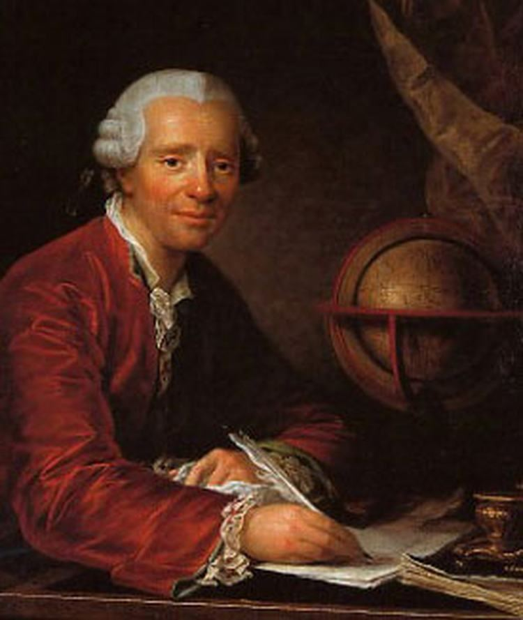
Принцип Даламбера
(метод кинетостатики)
Жан Лерон Д’Аламбер
Французский учёный-энциклопедист. Широко известен как философ, математик и механик. Член Парижской академии наук, Французской Академии, Петербургской и других академий.
Родился: 16 ноября 1717 г., Париж
Умер: 29 октября 1783 г. (65 лет), Париж
Чем известен: один из авторов «Энциклопедии наук, искусств и ремёсел»
Цитата: Одна лишь посредственность не имеет врагов.

Slide 23
Принцип Даламбера (метод кинетостатики)
Разновидностью принципа Д’Аламбера (причём найденной несколько раньше)
является принцип Германа — Эйлера
Д’Аламбе́ра при́нцип (принцип кинетостатики) или (принцип Германа — Эйлера — Д’Аламбе́ра) — в механике: один из основных принципов динамики, согласно которому, если к заданным (активным) силам, действующим на точки механической системы, и реакциям наложенных связей присоединить силы инерции, то получится уравновешенная система сил.
Назван по имени французского учёного Жана Д’Аламбера, который впервые сформулировал рассматриваемый принцип в сочинении «Динамика» (1743).
Принцип Даламбера (определение): если к действующей на тело активной силе и реакции связи приложить дополнительную силу инерции, то система сил будет уравновешенной.
Принцип Д’Аламбера позволяет применить к решению задач динамики более простые методы статики, поэтому им широко пользуются в инженерной практике; на данном принципе основан т. н. метод кинетостатики.
Особенно удобно им пользоваться для определения реакций связей в случаях, когда закон происходящего движения известен или найден из решения соответствующих уравнений.

Slide 24
§ 1. Сила инерции материальной точки
Пусть тело 1 действует на точку М с силой
Согласно второму закону Ньютона для точки:
1
По принципу равенства действия и противодействия
(3-ий закон Ньютона) точка М будет действовать на
тело с силой
Обозначим эту силу:
Силой инерции материальной точки (Даламберовой силой инерции)
называется векторная величина , равная по модулю произведению
массы точки на ее ускорение и направленная в сторону, противоположную
ускорению этой точки.
Сила инерции Ф материальной точки М приложена как реальная сила к телу 1, которое сообщает ей ускорение.

Slide 25
Пусть теперь на точку М действуют тела 1 и 2.
Следовательно
Сила инерции материальной точки является векторной суммой двух реальных сил, с которыми наша точка действует на тела 1 и 2.
Очевидно, что операция сложения двух сил, приложенных к разным телам 1 и 2 может иметь только геометрический смысл.
1
Итак, сила инерции материальной точки при приложении её к рассматриваемой точке М фиктивна, она равна векторной сумме нескольких реальных сил, приложенных к телам, действующим на эту точку и вызывающих или изменяющих ускорение рассматриваемой точки.
В таком смысле термин «сила инерции» был впервые введен Иоганном Кеплером как «присущая всякому телу сила сопротивления всему, что стремится изменить состояние его движения».
Так же понимал силу инерции и Исаак Ньютон как определяющую противодействие ускоряемого тела, приложенное к ускоряющему.

Slide 26
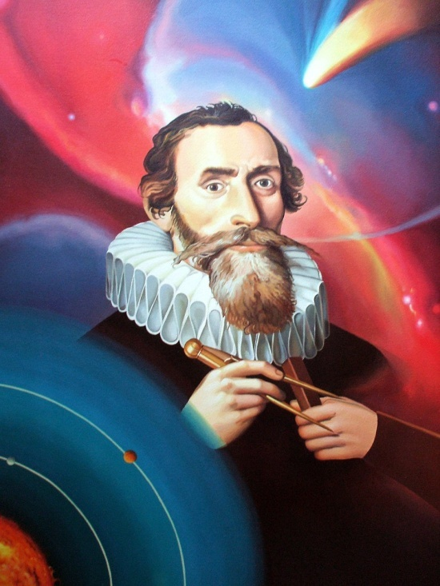
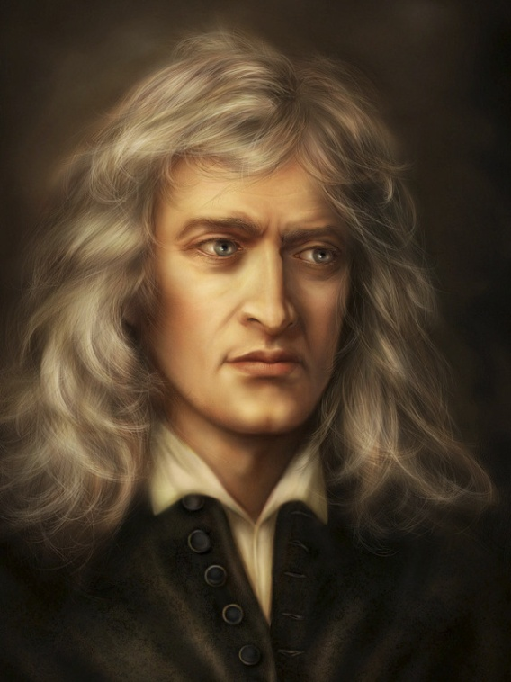
Иоганн Кеплер Немецкий математик, астроном, механик, оптик, первооткрыватель законов движения планет Солнечной системы.
Родился: 27 декабря 1571 г., Вайль-дер-Штадт, Священная Римская империя
Умер: 15 ноября 1630 г. (58 лет), Регенсбург, Бавария, Германия
Чем известен: автор Законов движения планет
Исаак Ньютон Английский физик, математик, механик и астроном, один из создателей классической физики. Автор фундаментального труда «Математические начала натуральной философии», в котором он изложил закон всемирного тяготения и три закона механики, ставшие основой классической механики. Разработал дифференциальное и интегральное исчисления, теорию цвета, заложил основы современной физической оптики, создал многие другие математические и физические теории.
Родился: 4 января 1643 г., Усадьба Вулсторп, Линкольншир, Королевство Англия
Умер: 31 марта 1727 г. (84 года), Лондон, Большой Лондон, Англия, Королевство Великобритания

Slide 27
Итак, силы инерции реальны, если они приложены к телам, вызывающим
или изменяющим движение рассматриваемой точки, если же сила инерции
приложена к рассматриваемой точке, то она в этом случае будет фиктивна.
Если бы сила инерции была реально приложена к материальной точке, то она бы уравновесила все прочие силы, действующие на точку и привела бы данную точку М в равновесие, в результате чего эта точка находилась бы в состоянии покоя или равномерного и прямолинейного движения относительно выбранной инерциальной системы отсчёта, а она на самом деле движется под действием внешних сил.
Т.о. Принцип Даламбера говорит о том, что если к действующей на тело активной силе и реакции связи формально приложить дополнительные силы инерции, то система сил будет уравновешенной.

Slide 28
§ 2. Принцип Даламбера для материальной точки.
(метод кинетостатики)
Дифференциальное уравнение движения точки
или второй закон Ньютона для точки:
Перенесём все силы в одну сторону:
Сила инерции точки равна произведению массы точки
на её ускорение и направлена в обратную сторону ускорения
Учтём, что:
Получим:
Уравнение (1) выражает Принцип Даламбера для материальной точки:
Принцип Даламбера: Если в каждый момент времени к действующим на движущуюся точку активным силам и реактивным силам формально добавить силу инерции точки, то полученная система сил будет уравновешенной системой сил.

Slide 29
!!! Принцип Даламбера позволяет решать динамические задачи с помощью уравнений статики, т.е. уравнений равновесия.
Векторная сумма активных, реактивных сил и силы инерции равна нулю.
Так как система сил является системой
сходящихся сил, то уравнение (1) в проекциях на оси
декартовой системы координат имеет вид:
А уравнение (1) в проекциях на естественные оси имеет вид:

Slide 30
В случае сложного движения точки, состоящего из относительного и переносного движений, ускорения так же раскладываются на относительное , переносное и ускорение Кориолиса.
Соответственно силу инерции можно разложить на составляющие:
относительную , переносную и Кориолисову :
Где:

Slide 31
§ 3. Принцип Даламбера для системы материальных точек (метод кинетостатики)
Рассмотрим движущуюся систему «n» материальных точек
Выделим «k» ую точку из системы массой m_{k} и ускорением a_{k}
Равнодействующая активных сил «k»-ой точки
Равнодействующая реактивных сил «k»-ой точки
Cила инерции «k»-ой точки
Сложим почленно уравнения для всех точек системы

Slide 32
Главный вектор активных сил системы
Главный вектор реактивных сил
Главный вектор сил инерции
Учитывая эти обозначения, формула (2) примет вид:
Полученное уравнение выражает
Принцип Даламбера для механической системы:
В каждый момент времени векторная сумма главных векторов активных, реактивных сил и сил инерции движущейся механической системы эквивалентна нулю.

Slide 33
Возьмем произвольную точку О пространства как центр приведения.
Проведем из него к точке M_{k} радиус-вектор
Умножим векторно каждое слагаемое слева на
Сложим почленно уравнения для всех точек системы:
Обозначим:
Получим:
В каждый момент времени векторная сумма главных моментов активных, реактивных сил и сил инерции движущейся механической системы эквивалентна нулю.

Slide 34
Таким образом, для решения задач динамики имеем два векторных уравнения:
Уравнения кинетостатики в декартовой системе координат:
!!! Движение твердого тела вполне определяется этими шестью уравнениями.
Если система состоит из нескольких тел, то для каждого из них составляется
соответствующая система уравнений

Slide 35
§ 4. Приведение сил инерции для системы материальных точек к главному вектору и главному моменту сил инерции
Систему сил инерции точек твердого тела по теореме Пуансо можно привести,
как и любую систему сил, к главному вектору и главному моменту
За точку приведения можно выбрать любую точку (чаще центр масс)
(*)
Перепишем равенство:
O
Дифференцируем дважды:
Сравнивая, получим:
Главный вектор сил инерции системы = произведению массы системы на ускорение центра масс системы и направлен в обратную сторону ускорения
Вывод: Главный вектор сил инерции не зависит от точки приведения, и приложен в этой точке. Главный момент сил инерции зависит от точки приведения (*)

Slide 36
§ 5 Приведение сил инерции точек твердого тела к простейшему виду
5.1 Поступательное движение твердого тела
При поступательном движении ускорения всех его точек равны и следовательно равны ускорению его центра масс.
Отсюда следует, что силы инерции всех его точек представляют собой систему параллельных сил, направленных в одну сторону.
Такая систем сил приводится к одной
равнодействующей силе, главному вектору:
Главный момент в этом случае равен нулю.
Докажем это утверждение:
Т.к. радиус - вектор
Относительно центра масс равен 0. Ч.т.д
Окончательно: при поступательном движении все силы инерции приводятся к виду

Slide 37
5.2 Вращение твердого тела, имеющего плоскость симметрии, вокруг не-
подвижной оси, перпендикулярной к этой плоскости
ω
Пусть тело вращается вокруг нецентральной оси Z (рис)
Выделим «k»-ую точку массой m_{k} на расстоянии от оси h_{k}
Ускорения этой точки:
Ь
Силы инерции этой точки:
Мk
m_{k}
О
h_{k}
Момент сил инерции точки относительно оси Z:
Суммируем моменты сил инерции всех точек относительно оси Z:
момент инерции тела относительно оси Z.
Главный момент сил инерции тела относительно оси Z равен:
и направлен в обратную сторону вращения тела при ускоренном вращении.
Окончательно: при вращательном движении тела вокруг оси все силы инерции приводятся к виду:

Slide 38
На схеме это выглядит так:
Тело вращается вокруг оси Z с угловой скорость ω
Y
Приложены силы инерции в точке О и направлены в обратную сторону ускорений центра масс
Z
O
С
X
Направлен момент сил инерции
при ускоренном вращении тела
в обратную сторону движения
5.2.1 Вращение твердого тела вокруг неподвижной оси проходящей
через центр масс тела,
Направлен момент сил инерции при ускоренном вращении тела в обратную сторону движения

Slide 39
5.2.3 Приведение сил инерции стержня, вращающегося вокруг оси, к равнодействующей
Стержень ВА, длиной l, и массой m закреплен на валу жестко в точке В
Вал вращается ускоренно, т.е. векторы ω и ε направлены в одну сторону.
Разобьём весь стержень на элементарные участки. Ускорение середин каждого
участка , модули которых где рассто-
яние от середины участка до оси вращения.
Рассмотрим подробнее нормальные составляющие сил инерции.
Соответствующие силы инерции распределя-
ются по линейному закону, т.к. и,
следовательно, образуют систему параллель-
ных сил в виде треугольника.
Такую систему сил можно заменить одной равнодействующей силой, линия действия которой проходит через центр тяжести
треугольника в точке пересечения медиан, значит она делит отрезок АВ на части:
Где К – точка приложения равнодействующей сил инерции

Slide 40
Учитывая все сказанное, получим расчетную схему для исследования движения стержня

Slide 41
Пример 1
Стержень АВ вращается вокруг оси с угловой скоростью ω=const.
Масса стержня - т, длина l, угол α. Найти натяжение нити, удер-
живающей этот стержень в указанном положении
Z
Z
Расчетная схема
ω
ω
α
C
А
y
α
y

Slide 42
5.3 Плоскопараллельное движение твердого тела
При плоскопараллельном движении тела все силы инерции точек тела приводятся к главному вектору сил инерции, приложенному в центре масс и направленному в обратную сторону ускорения и главному моменту сил инерции относительно оси, проходящей через центр масс и направленному в обратную сторону вращения при ускоренном движении тела
Катящийся диск
С
С

Slide 43
§ 6. Определение динамических реакций связей, возникающих в опорах,
при вращательном движении твердого тела
Уравнения кинетостатики:
(1)
Как было сказано раньше, силы инерции реально приложены не к рассматриваемому
телу, а к окружающим взаимодействующим с ним телам, среди которых
могут быть и связи. Из чего следует, что эти силы необходимо реально учитывать
при определении сил, действующих на связи системы.
Определение:
Реакции связей, вызванные силами инерции, называются динамическими реакциями
Подставим в (1)
(2)
Статические составляющие реакций связей вызываются действием на тело только
активных сил , поэтому они должны удовлетворять уравнениями статики:
(3)

Slide 44
Учитывая (2) и (3) получим условия для определения динамических реакций:
Уравнения кинетостатики для определения динамических реакций:
Для устранения динамических реакций необходимо, чтобы главный вектор
и главный момент динамических реакций были равны нулю, т.е.:
Уравнения кинетостатики для устранения динамических реакций:

Slide 45
Контрольные задания
№п/п | Задание | Решение
1 | Точка движется по окружности радиуса по закону S= S(t). Показать направление силы инерции точки.
2 | Показать направление главного вектора сил инерции при движении тела А вниз ускоренно.
-
О
+

Slide 46
Контрольные задания
№п/п | Задание | Решение
3 | Диск вращается вокруг оси OZ. Показать направление главного вектора и главного момента сил инерции при вращении диска вокруг оси Z.
4 | Диск вращается вокруг оси OZ. Показать направление главного вектора и главного момента сил инерции при вращении диска вокруг оси Z.
О

Slide 47
Контрольные задания
№п/п | Задание | Решение
5 | Стержень ОА массой m длиной ОА(м), вращается вокруг оси OZ. Определить и приложить к телу равнодействующую сил инерции стержня.
6 | Тело массой m=2кг радиуса r=1м катится вниз без скольжения. Определить и приложить к телу главный вектор и главный момент сил инерции.
О

Slide 48
Практическое занятие

Slide 49
Порядок решения задач на применение
Принципа Даламбера (метод кинетостатики)
1. Составить расчетную схему:
а) приложить все активные силы
с) приложить все реактивные силы ( реакции связей);
d) приложить к движущимся телам соответствующие силы инерции
(привести к главному вектору и главному моменту сил инерции).
2. Выбрать оси декартовой системы координат;
3. Записать уравнения кинетостатики для полученной системы сил.
4. Решить систему уравнений относительно неизвестных.

Slide 50
Постановка задачи:
Механическая система состоит из однородной балки (4), удерживаемой внешними связями, и двигателя, ротор которого (3) вращается под действием силы F, а также грузов 1 и 2.
- массы тел;
- радиусы ступеней тела 3.
Определить:
1. Угловое ускорение тела 3.
2. Реакции внешних связей системы.
3. Натяжение нитей.
Пример1
3
c
4
А
В
b
2b
B¹
1
2

Slide 51
3
Пример 1
Продолжение
Расчетная схема
c
Дано:
Определить:
4
В
b
2b
1
2
Для определения 6-ти неизвестных, необходимо составить 6 уравнений.
Задачу будем решать методом расчленения конструкции по внутренним связям

Slide 52
Расчленим конструкцию по внутренней связи (точка С)
Y_{c}
Схема 1
Y_{C}
Схема 2
Пример 1
Продолжение
M^{Ф}
3
X_{c}
c
C₃
X_{C}
Y_{A}
R
C₄
4
X_{A}
G₃
В
А
b
r
R
2b
Ф₁
R_{B}
G₄
2
1
G₂
G₁
Ф₂
F

Slide 53
Составим уравнения равновесия. 1 схема
Пример 1
Продолжение
Y_{c}
ω
M^{Ф}
c
3
X_{c}
G₃
Ф₁
1
2
G₁
G₂
Ф₂
F

Slide 54
Составим уравнения равновесия. 2-я схема
Пример 1
Продолжение
Y_{C}
C₃
X_{C}
Y_{A}
R
C₄
4
X_{A}
В
о
А
b
r
R
2b
R_{B}
G₄

Slide 55
Определение натяжений нитей
Пример 1
Продолжение
T₁
Ф₁
1
G₁
T₂
F
2
G₂
Ф₂

Slide 56
Постановка задачи.
Пример 2
2b
А
b
В
ω
1,5b
b
1,5b
m_{d1}
2b
m_{d2}
l
2l
4l
2l
2l
Вал вращается вокруг оси АВ с постоянной угловой скоростью ω. К валу при помощи невесомых стержней прикреплены точечные массы (шары) и однородные пластины.
Определить:
Динамические реакции опор (без учета точечных масс m_{d}).
Значения точечных масс m_{d1} и m_{d2} .для устранения динамических реакций

Slide 57
Определить 1. Динамические реакции опор (без учета точечных масс m_{d1 и} m_{d2})
Решение:
Дано:
ω=4с⁻¹ | m₁₌5кг | m₂=3кг | b=0,2м
2b
А
b
В
b
2b
l
2l
4l
2l
2l
Главные векторы сил инерции:
Уравнения кинетостатики:
Ответ:

Slide 58
Определить 2. Значения точечных масс m_{d1} и m_{d2} для устранения динамических реакций.
Пример 2 Продолжение
2b
E
А
b
В
1,5b
b
1,5b
m_{d1}
1
2b
2
m_{d2}
l
2l
4l
2l
2l
Ответ:

Slide 59
b
Пример 3
Решить самостоятельно
m
m
h
А
b
В
m₂
m₁
2l
3l
l
Постановка задачи:
На конструкции установлены два двигателя массой m=2кг, к каждому из которых прикреплены груз-зы m₁=20кг и m₂=20кг, движущиеся с ускорениями a₁=6м/ и a₂=5м/ соответственно.
с²
с²
α=60⁰
При определении моментов инерции барабанов, считать их однородными делами. l=h=2м
Определить полные реакции опор конструкции.
Активные силы:
Силы тяжести двигателей и грузов
Реактивные силы:
Силы реакций цилиндрического шарнира А и стержня В
Силы инерции:
Главные векторы сил инерции грузов и
главные моменты сил инерции двигателей

Slide 60
Пример 3 Продолжение
b
m
Дано:
m=2кг
m₁=20кг и m₂=20кг
a₁=6м/ и a₂=5м/
m
h
b
В
с²
с²
m₂
l=h=2м; α=60⁰
m₁
2l
l
Определить:
X_{A}; Y_{A}; R_{B}
3l
Активные силы:
G₁=m₁g=200Н; G₂=m₂g=200Н; сила тяжести двигателей: G=mg=20Н;
Реактивные силы: Силы реакции шарнира А и стержня В
Силы инерции:
Главные векторы сил инерции грузов: Ф₁=m₁a₁=120Н; Ф₂=m₂a₂=150Н;
Главные моменты сил инерции двигателей:

Slide 61
b
Пример 3 Продолжение
Дано:
m=2кг
m₁=20кг и m₂=20кг
a₁=6м/ и a₂=5м/
h
b
В
с²
с²
l=h=2м; α=60⁰
3l
2l
l
Определить:
X_{A}; Y_{A}; R_{B}
Уравнения кинетостатики:

Slide 62
Пример 4
Решить самостоятельно
О
2
α
1
Постановка задачи:
Два груза прикреплены к тросам, намотанным на вращающийся блок. Массы грузов: m₁=1кг , m₂=4кг, Масса блока m=1.5кг, радиусы его частей: r₁=15см, r₂=10см, радиус инерции ρ=12см.
Угол наклона поверхности .
α=30⁰
Определить: 1. Угловое ускорение блока,
2. Силу натяжения троса с грузом 2
Активные силы:
Силы тяжести блока и грузов
Реактивные силы:
Силы реакции оси блока, нормальная реакция поверхности для груза 2
Силы инерции:
Главные векторы сил инерции грузов и
главный момент сил инерции блока

Slide 63
Пример 4
Продолжение
ε
О
Дано:
m₁=2кг , m₂=4кг,
Масса блока m=1.5кг,
r₁=15см=0,15м, r₂=10см=0,1м,
радиус инерции ρ=12см=0.12м.
f=0,2.
2
1
α
α=30⁰
Т.к. система имеет одну степень свободы,
выразим ускорения грузов через угловое ускорение блока
Активные силы:
G₁=m₁g=20Н; G₂=m₂g=40Н; сила тяжести блока: G=mg=15Н;
Реактивные силы: Сила реакции гладкой поверхности N; реакции шарнира О: X₀; Y_{О}
Силы инерции:
Главные векторы сил инерции грузов: Ф₁=m₁a₁=0.3εН; Ф₂=m₂a₂= 0,4ε Н;
Пусть блок вращается ускоренно против часовой стрелке
Главный момент сил инерции блока:
Для решения задачи расчленим конструкцию по нити груза 2

Slide 64
Схема 1
Пример 4
Продолжение
Схема 2
2
ε
О
α
Уравнение для схемы 1
X
1
Уравнение для схемы 2
Из уравнения (2)
Подставим в уравнение (1)
Подставим в (*)

Slide 65
Постановка задачи.
Пример 5
Решить самостоятельно
ω=4с⁻¹ | m₁=10кг | r=0,4м | b=0,2м
m₁
2r
А
Е
b
ω
В
2b
X
2l
5l
Вал вращается вокруг оси АВ с постоянной угловой скоростью ω. К валу при помощи невесомых стержней прикреплены точечная масса и однородная круглая пластина.
Определить:1.Динамические реакции опор (без учета точечной массы m₂).
2. Значения точечной массы m₂ и расстояние от неё =X до точки Е, для устранения динамических реакций.

Slide 66
Определить 1. Динамические реакции опор (без учета точечной массы m₂)
ω=4с⁻¹ | m₁=10кг | r=0,4м | b=0,2м
Решение:
С₁
m₁
2r
А
b
ω
В
2b
2l
3l
2l
Главный вектор сил инерции пластины:
Уравнения кинетостатики:
Ответ:

Slide 67
Определить 2. Значения точечной массы m₂ и расстояние от неё =X до точки Е, для устранения динамических реакций.
Пример 5 Продолжение
m₁
2r
А
Е
b
ω
В
2b
X
Уравнения кинетостатики:
Ответ:
Файл Лекц 3.2_Динамика 2_продолж (раздел 2)
Завершение принципа Даламбера

Slide 68
Работа силы.
§ 1. Две меры механического движения
В динамике рассматриваются два случая преобразования механического движения материальной точки или системы (твёрдого тела):
1. Механическое движение переносится с одной механической системы на
другую в качестве механического движения.
2. Механическое движение превращается в другую форму движения материи
(в форму потенциальной энергии, теплоты, электричества, упругой энергии
тела и т.д.).
Каждый из этих случаев преобразования механического движения имеет свои
измерители как механического движения, так и действия силы:
а) когда рассматривается преобразование механического движения без перехода его в другую форму движения, мерой механического движения являются как вектора количества движения точки или системы, так и вектора кинетического момента точки или системы. Мерой действия силы в этом случае является вектор импульса cилы S .
б) когда механическое движение превращается в другую форму движения материи, в качестве меры механического движения выступает кинетическая энергия материальной точки или механической системы. Мерой действия силы при превращении механического движения в другую форму движения является работа силы на перемещении точки приложения силы. Единица измерения Дж (Джоуль).
Файл Лекц 3.2_Динамика 2_продолж (раздел 2).

Slide 69
Необходимо добавить, что введение кинетического момента для описания
движения механической системы наряду с такой характеристикой как количество движения, даёт возможность более всестороннего изучения механического «поведения» систем. Тем не менее, даже совместное использование этих двух характеристик эффективно далеко не всегда, например, в случае, когда движение происходит за счёт внутренних сил.
Чтобы убедиться в этом, достаточно рассмотреть такой пример. Пусть два
одинаковых тела, соединённых пружиной, находятся на гладкой плоскости. Рас-
тянем пружину и отпустим грузы, не сообщая им начальной скорости. Под действием внутренних сил они начнут совершать прямолинейные колебания, такие, что скорости тел в каждый момент времени будут равны и противоположно направлены (их движение поступательно). Количество движения системы и её кинетический момент относительно любой точки равны нулю, хотя система находится в движении; таким образом, в данном случае эти две величины никак не характеризуют движение системы.
Всё выше сказанное говорит о необходимости введения ещё одной меры механического движения, называемой «кинетическая энергия»

Slide 70
§2. Работа постоянной силы
Рассмотрим известный из элементарной физики пример понятия работы
постоянной силы на прямолинейном перемещении S точки её приложения.
Предположим, что точка M переместилась по прямой из положения M₁ в положение M₂ (рис. 1) под действием постоянной силы F , составляющей угол α с вектором
перемещения .
α
М₁
М₂
рис.1
Работа силы F в этом случае равна произведению модуля силы на длину пути S,
пройденного точкой приложения силы, и на косинус угла между вектором силы и
вектором перемещения точки её приложения. Работу обычно обозначают буквой А:
(1)
Таким образом, работа постоянной по модулю и направлению силы на прямолинейном перемещении определяется скалярным произведением вектора силы на вектор перемещения точки её приложения.
Если направления вектора силы и вектора перемещения точки её приложения
совпадают, то А= F ∙ S. (см. рис.1)
Если направление силы перпендикулярно перемещению, то А=0.
Если направление силы противоположно направлению вектора перемещения, то А= -F ∙ S.

Slide 71
§3. Элементарная работы силы
Рассмотрим общий случай, когда точка приложения переменной по модулю и направлению силы перемещается по криволинейной траектории из положения М_{о} в положение М₁ (рис.2).
Чтобы вычислить работу силы F на криволинейном перемещении М0М1, нужно разбить это перемещение на элементарные участки (дуги) ds, затем вычислить
работу силы на каждом элементарном участке, считая силу постоянной величиной
в виду малости участков, и определить предел суммы элементарных работ при
стремлении числа участков к бесконечности и длины каждого из них к нулю.
Элементарной работой δА силы на элементарном перемещении ds точки приложения силы называется
скалярная величина, равная произведению
где - проекция силы F на касательную к траекто-
рии, направленная в сторону перемещения точки и
равная . Следовательно, элементарная
работа силы равна
М₁
V
a
α
ds
(2)
М_{о}
рис.2

Slide 72
Учитывая, что алгебраическая величина скорости при естественном способе за-
дания её движения равно получим
При векторном способе задания движения вектор скорости равен
тогда выражение (3) принимает вид:
Таким образом, элементарная работа силы равна скалярному произ- ведению вектора силы на вектор элементарного перемещения
точки её приложения.
Вектор силы F и вектор элементарного перемещения dr в декартовой системе
координат имеют вид:
Здесь Fx, Fy, Fz – проекции вектора силы на оси, dx, dy, dz – проекции вектора
элементарного перемещения. Тогда окончательно элементарная работа силы:
Формулу (5) называют аналитическим выражением элементарной работы силы.

Slide 73
Работу силы на конечном криволинейном перемещении М0М1 точки приложения силы ( 5 ) можно записать в виде интеграла:
Следовательно, работа силы на любом конечном перемещении M₀M₁ точки приложения силы равна взятому вдоль этого перемещения интегралу от элементарной работы.
Аналогично для формул ( 2 ), ( 3 ), ( 4 ).

Slide 74
§4. Мощность силы
Мощность силы или работоспособность какого-либо источника
силы часто оценивают той работой, которую он может совершить за единицу времени.
В течение бесконечно малого промежутка времени dt сила
совершает элементарную работу тогда мощность
этой силы (обозначим её буквой W) равна
Таким образом, мощность силы равна скалярному произведению вектора силы на вектор скорости точки её приложения.
Аналитическое выражение мощности силы имеет вид
где проекции скорости точки приложения силы
Размерностью мощности в системе СИ является 1 Вт=1Дж/С.

Slide 75
§5. Теоремы о работе силы
Теорема 1. Работа равнодействующей силы на некотором конечном пе- ремещении точки приложения силы равна алгебраической сумме работ сос- тавляющих сил на том же перемещении.
Доказательство
Пусть на точку М действует система сил
их равнодействующая. Тогда, согласно формул (4), (6) работа равнодейству-
ющей на перемещении М1М2 будет равна:
Теорема 2. Работа силы на полном перемещении точки приложения силы равна алгебраической сумме работ этой силы на составляющих перемещениях, на которые любым образом разбито полное перемещение.

Slide 76
§6. Примеры вычисления работы силы
Работа силы в общем случае зависит от характера движения точки приложе-
ния силы. Следовательно, для вычисления работы надо знать историю движения
этой точки. Но в природе имеются силы и примеры движения, для которых рабо-
ту можно вычислить сравнительно просто, зная начальное и конечное положение
точки.
В качестве простейших примеров движения рассмотрим случаи, когда работа
силы равна нулю. Так работа любой силы равна нулю, если она всё время приложе-
на к неподвижной точке или в точках, скорость которых равна нулю, например,
когда сила приложена в МЦС при плоском движении тела или в точках, лежащих
на оси вращения. Кроме того, работа силы равна нулю, если она перпендикулярна
перемещению точки приложения.
Рассмотрим несколько примеров вычисления работы силы.

Slide 77
6.1. Работа силы тяжести
Силу тяжести P материальной точки массой m вблизи поверхности Земли
можно считать постоянной, равной mg, направленной вертикально вниз.
Пусть ось Z направлена вертикально вверх, тогда Px = 0, Py = 0, Pz = - mg
Вычисляя работу силы тяжести на перемещении от точки М1 до точки М2 по формуле (6), получим:
Обозначим Z₁ - Z₂ = h тогда последняя формула примет вид A=mgh
Из формулы следует, что при подъёме точки высота h отрицательна,
при спуске положительна. Следовательно, в общем случае
Последние две формулы показывают, что работа силы тяжести не зависит
от вида траектории между точками М1 и М2, и если эти точки совпадают,
то работа силы тяжести равна нулю (случай замкнутого пути). Она равна
нулю, если точки М1 и М2 лежат в одной горизонтальной плоскости.
В случае твёрдого тела работа сила тяжести имеет вид
где h_{c} - высота, на которую переместится центр тяжести тела.

Slide 78
6.2. Работа силы тяготения
Пусть на материальную точку М действует сила тяготения, притягивающая
точку к неподвижному центру О, и модуль которой согласно закона имеет вид
здесь m- масса точки М, r-модуль радиус-вектора точки М относительно центра
притяжения, k-коэффициент пропорциональности.
M₀
Вектор силы тяготения равен единич-
ный вектор радиус-вектора точки М.
z
M
Элементарная работа силы равна:
M₁
Здесь
O
y
x
В результате получаем:
Таким образом, работа силы тяготения на перемещении М0М1

Slide 79
6.3. Работа центральной силы
Центральной называется сила, линия действия которой при движении
всегда проходит через один и тот же центр.
Вычислим работу центральной силы Fц при переходе точки её приложения из начального положения М₀ в конечное М₁, выражая элементарную работу силы в текущем положении М (см. рис) по формуле (4), согласно которой
М₀
Зная, что центральная сила всегда направлена по радиус-век-
тору точки её приложения, представим её в виде где проекция центральной силы на направление радиус-вектора, а его единичный вектор, равный то есть
М
О
М₁
Тогда элементарную и полную работы силы центральной силы можно выразить так:
(*)
Из (*) следует, что работа центральной силы не зависит от траектории точки
приложения силы, а зависит от начального и конечного положений, определяемых
модулями её радиус-вектора в этих положениях.

Slide 80
6.4. Работа линейной силы упругости
Линейной силой упругости или линейной восстанавливающей силой называют силу, под-
подчиняющуюся закону Гука: Такой силой, например, является сила упругос- ти пружины или её восстанавливающая сила, линия действия которой всегда проходит через точку закрепления пружины и, следовательно, является центральной силой.
М₁
Пусть коэффициент жёсткости пружины или её жёсткость -С
(константа материала), а длина недеформированной прyжины-l₀. Вычислим работу силы упругости F_{уп} при переходе точки приложения силы из начального положения М₁ в конечное М₂ (рис), где точка приложения изображена в текущем положении М, сразу используя формулу (*) для подсчёта работы силы упругости.
М
l₁
l
l₂
М₂
В нашем случае
Здесь l₁, l, l₂ - длины пружины в
начальном, текущем и конечном положениях, а деформация пружины в текущем
положении. Следовательно, по формуле (*) получим:

Slide 81
Δ₁,Δ₂
Обозначив - деформации пружины в начальном и конечном положениях,
можно выразить из последней формулы работу силы упругости:
то есть работа силы упругости не зависит от вида траектории, по которой
двигалась точка приложения силы, а зависит только от начального и конечного положения этой точки. Такие силы называются потенциальными или консервативными.

Slide 82
6.5. Работа силы, приложенной к точке твёрдого тела, вращающегося вокруг неподвижной оси
Z
Элементарная работа силы , приложенной к вращаю-
щемуся телу будет равна так как
ds=Rdφ, где dφ - угол поворота тела. Момент силы относительно оси ОZ: M=F_{τ}R ,который назовём
вращающим моментом Mz ; Mz = m_{z}(F) = F_{τ}R
тогда элементарная работа силы F: δA=Mzδφ
равна произведению вращающего момента Mz на
элементарный угол поворота dφ , т.е.
C
dφ
R
ds
M
O

Slide 83
Если к вращающемуся телу приложено несколько сил, то вращающий момент равен
При повороте тела на конечный угол φ работа сил будет равна
Если вращающий момент M_{z}=const, то из последней формулы
A=M_{z} φ
Если на тело действует пара сил, лежащая в плоскости действия, пер-
перпендикулярной оси вращения, то M_{z} в трёх последних трёх формулах
будет означать момент этой пары.
Мощность в данном случае можно найти по формуле

Slide 84
6.6. Работа силы трения скольжения
Пусть точка М движется вдоль криволинейной траектории по шерохова-
той поверхности. При этом возникает сила трения (см. рис), направлен-
ная противоположно перемещению точки.
Из статики известно, что сила трения скольжения равна
τ
ds
М₁
где f коэффициент трения, нормальная реакция поверхности.
М
М₀
Тогда работа силы трения скольжения будет иметь вид:
Если величина силы трения постоянна, то A _{(MoM1)} = -FтрS
где S - длина дуги М0М1 , по которой перемещается точка М.
Работа силы трения скольжения всегда отрицательна. Величина работа зависит от длины и формы дуги и, значит, сила трения –
непотенциальная сила.

Slide 85
Работа сил трения, действующих на катящееся тело
На колесо радиуса R, катящееся по некоторой шероховатой поверхности, действу-
ет приложенная к точке В сила трения , препятствующая скольжению точки В
касания вдоль поверхности. Элементарная работа этой силы δА=-F_{ТР}ds_{B}, но точка В
в данном случае совпадает с МЦС и V_{B}=0. Так как ds_{B}=V_{B}dt, то для каждого
элементарного перемещения ds_{B}=0 и δА=0.
F_{Tр}
Следовательно, при качении без скольжения работа силы трения, препятствующая скольжению на любом перемещении тела, равна нулю.
_{N}
С
Vc
Сопротивление качению создаёт пара сил (N,P), момент которой M=kN, где k коэффициент трения качения, тогда согласно δA=M_{z}d φ учитывая что при качении угол поворота колеса получим
k
F_{Tр}
В
P
где ds_{C} – элементарное перемещение центра масс колеса.
Если N-const, то полная работа сил сопротивления качению будет равна

Slide 86
Пример 1. Центр тяжести C однородного колеса, радиуса R и массой m, поднимается на высоту h под действием момента М. Найти работу внешних сил, действующих на колесо.
c
F_{сц}
h
c
A_{N}=0, т.к.S┴N
α
A_{G}= -mgh
A_{M}=Mφ
C
P-мцс

Slide 87
§1. Кинетическая энергия точки и системы материальных точек.
Определение: Кинетической энергией материальной точки называется скалярная величина равная половине произведения массы точки на квадрат ее скорости :
Кинетической энергией механической системы, состоящей из n материальных точек, равна сумме кинетических энергий всех точек, входящих в эту систему:
Размерность кинетической энергии в системе СИ - 1 Джоуль
Кинетическая энергия механической системы равна нулю только в том случае, если
все точки системы неподвижны. В противном случае кинетическая энергия – величи-
на заведомо положительная, отличная от нуля, независимо от того, какими силами
вызвано движение точек системы. Однако, будучи величиной скалярной, к. энергия не определяет направление движения, поэтому она (так же, как и количество движения,
и кинетический момент ) не является универсальной мерой движения механической системы.

Slide 88
§2. Кинетическая энергия механической системы в общем случае её движения.
Теорема Кёнига
Кинетическая энергия механической системы имеет вид
где скорости точек системы определяются в инерциальной системе координат OXУZ,
которую принимают за неподвижную, и кинетическая энергия, следуя понятиям слож-
ного движения, вычисляется в абсолютном движении точек системы.
Во многих случаях движение системы материальных точек удобно, а иногда необ-
ходимо, представить как сложное и разложить его на более простые движения, что
часто позволяет упростить вычисление кинетической энергии системы.
Наиболее просто кинетическая энергия вычисляется тогда, когда за подвижную сис-
тему координат выбирают поступательно движущуюся систему координат
c началом в центре масс системы материальных точек (Кёнигова система координат).
Z*
Z
В этом случае абсолютное движение точки системы будет
состоять из относительного движения в кёниговой системе
координат и переносного движения совместно с той же сис-
темой координат.
С
Y*
О
Y
X*
X

Slide 89
По теореме о сложении скоростей cкорость k-ой точки В силу того
что кёнигова система координат движется поступательно, переносные скорости всех
точек одинаковы и равны скорости её центра масс, то есть а абсолют-
ная скорость точки системы равна
Учитывая, что подставляя выражение абсолютной скорости в имеем:
где выражение в скобках во втором слагаемом равно так как является
количеством движения системы в подвижной кёниговой системе координат и относи-
тельно её не перемещается, то есть Поэтому второе слагаемое равно нулю
и полное выражение кинетической энергии принимает вид:
Теорема Кёнига:
Кинетическая энергия механической системы точек в её абсолютном движении равна сумме кинетической энергии центра масс системы МV_{c}²/2 и кинетической энергии этой системы в её относительном движении по отношению к центру масс T_{r}..

Slide 90
§3. Кинетическая энергия твёрдого тела.
Очень часто механическая система представляет собой твёрдое тело или систему
твёрдых тел. Поэтому необходимо уметь вычислять кинетическую энергию твёрдых
тел при различных видах его движения.
3.1. Поступательное движение
При поступательном движении твёрдого тела все его точки имеют одинаковые ско-
рости, равные скорости центра масс, то есть поэтому согласно (*)
3.2. Вращение твёрдого тела вокруг неподвижной оси
При вращении твёрдого тела вокруг неподвижной оси скорость любой его точки равна
здесь расстояние точки до оси вращения. Подставляя это значение скорости в формулу (*), получим:
Или
Здесь момент инерции твёрдого тела относительно оси вращения.

Slide 91
3.3. Плоскопараллельное движение твёрдого тела
При этом движении скорости всех точек тела в каждый момент
времени распределены так, как если бы тело вращалось вокруг
мгновенной оси, перпендикулярной плоскости движения и прохо-
дящей через МЦС в точке Р.
С
ω
Р
Поэтому, используя формулу для подсчёта кинетической энергии вращающегося тела,
получим:
здесь - момент инерции тела относительно названной выше оси.
Величина - переменная, т.к. МЦС Р при движении тела всё время меняется.
Вместо него введём постоянный момент относительно оси, проходящей через
центр масс тела. По теореме Штейнера-Гюйгенса где d=CP.

Slide 92
Подставим это значение в формулу для ТПЛ. Учитывая, что точка Р- МЦС и
и здесь Vc – скорость центра масс, получим:
Кинетическая энергия тела при плоскопараллельном движении
складывается из кинетической энергии поступательного движения со скоростью центра масс и кинетической энергии вращательного движения вокруг оси, проходящей через центр масс.

Slide 93
Пример 2
Дано: Масса однородного диска m=8кг . Скорость точки B диска V_{B}=4м/с.
Диск катится без скольжения.
Определить кинетическую энергию диска.
Вид движения диска?
Плоскопараллельное движение
Кинетическая энергия диска?
P-мцс

Slide 94
4.1. Теорема об изменении кинетической энергии точки
Для материальной точки массой m, движущейся под действием силы дифферен-
циальное уравнение движения имеет вид:
где сумма всех активных и реактивных сил, приложенных к точке.
Умножая обе части этого уравнения скалярно на дифференциал радиус-вектора
точки получим:
В полученной формуле элементарная работа. Так как
то, окончательно,
Формула (*) выражает теорему об изменении кинетической энергии точки в дифференциальной форме.
Интегрируя обе части (*) от точки М0 до точки М1, получим теорему об изменении
кинетической энергии точки в интегральной или в конечной форме:
Теорема: Изменение кинетической энергии точки на каком-либо её конечном перемещении равно сумме работ всех активных и реактивных сил, приложенных к точке, на том же перемещении

Slide 95
4.2.Теорема об изменении кинетической энергии механической системы
Доказанная выше теорема справедлива для любой точки механической системы
Выделим k-ую точку механической системы.
Силы, приложенные к ней разделим на внешние и внутренние
Запишем для нее теорему об изменении кинетической энергии в дифференциальной форме:
k=1,…,n
Суммируя левые и правые части для всех точек системы и вынося знак суммы
за знак дифференциала, получим:

Slide 96
Заменив составляющие, получим теорему об изменении кинетической энергии системы
в дифференциальной форме:
Дифференциал кинетической энергии механической системы равен элементарной работе внешних и внутренних сил, действующих на систему
Интегрируя обе части полученной теоремы между двумя положениями системы
(начальным Т₀ и конечным Т), получим теорему об изменении
кинетической энергии точки в интегральной или в конечной форме:
Изменение кинетической энергии системы на некотором перемещении равно сумме работ внешних и внутренних сил, действующих на систему на том же перемещении.
В общем случае работа внутренних сил не равна нулю
Исключение для неизменяемых систем, где:
Теорема для неизменяемой системы:
Изменение кинетической энергии системы на некотором перемещении равно сумме работ внешних сил, действующих на систему на том же перемещении.

Slide 97
Пример 3. Ролик 1 вращается под действием момента М=10нм. Масса ролика m₁=4кг. Радиус R₁=0,4м. Каток 2 катится по неподвижной поверхности без проскальзывания. R₂=2r₂=0,6м. Радиус инерции катка ρ= 0,4м. Масса катка m₂=8кг. Система начала двигаться из состояния покоя. Определить угловую скорость ω₁ ролика после 5 его оборотов.
Теорема об изменении кинетической энергии
в интегральной форме для неизменяемой системы при T₀=0
V_{B2}= V_{B1}
M
V_{В1}
2
B₂
B₁
c
V_{c}
(*)
ω₁
1
p
Выразим все кинематические
характеристики через ω₁,
которую надо найти.

Slide 98
Кинетическая энергия системы:
Найдем работу внешних сил:
N
M
2
c
V_{c}
F_{тр}
1
G₂
G₁
Подставляем все в (*):
Завершение раздела Работа
и Кинетическая энергия
Файл Лекц 3.2_Динамика 2_продолж (раздел 2).
Завершение раздела Динамики и всей Теоретической механики.

